Slide 1
инструменты УПРАВЛЕНИЯ процессами ПЕЧАТи
Дмитрий Климов, Группа компаний ТЕКО
Москва, 22.05.2013

Slide 2
Эко-система Prisma
Оборудование и расходные материалы
Программные продукты
Поддержка клиентов (служба HelpDesk)
Мониторинг печати
Поддержка клиентов (служба HelpDesk)
Лизинг оборудования
Управление инцидентами
Проактивное обеспечение расходными и ресурсными материалами
Модернизация парка
Специальные предложения вендоров
Специальные материалы с повышенным ресурсом для проектов MPS
Решения и технологии
Управление безопасностью печати
Ремонты и техническое обслуживание
Навыки и умения
Оптимизация существующей инфраструктуры
Управление качеством печати
Управление политиками
печати
Технология восстановления картриджей SCC

Slide 3
Затраты провайдера MPS
Соотношение затрат
Видимые затраты:
оборудование
расходные материалы
ремонты/обслуживание
Скрытые затраты:
замена картриджей до их окончания
дублирование расходов/ повторные уведомления и поставки
неконтролируемый запас расходных материалов /потеря или кража картриджей
ненужные визиты инженеров/ ложные уведомления о неисправности
Ненужные звонки клиентов/ Запросы на обслуживание и расходные материалы

Slide 4
Эффективность использования Системы мониторинга PRISMA DCA
ЭКОНОМИЯ | СТАТЬЯ СНИЖЕНИЯ ЗАТРАТ
8% | Дублирование заказов расходных материалов
8,33% | Утрата расходных материалов на территории Клиента
10% | Преждевременная замена тонера
30% | Ненужные технические визиты
70-80% | Ненужные звонки Пользователю
Отчет Nubeprint за 2012 г.

Slide 5
Совместимость устройств с MPS
71% устройств печати НЕ ПОЛНОСТЬЮ совместимы с MPS
Отчет Nubeprint за 2012 г.

Slide 6
Совместимость устройств с MPS
Совместимость устройств печати с индексом MPS
(по производителям)
Как можно проактивно управлять устройствами печати, если они
не в полной мере соответствуют требованиям MPS?
до обработки данных PRISMA DCA
после обработки данных PRISMA DCA

Slide 7
Преимущества системы мониторинга PriSma DCA
Работает с оборудованием любых брендов печатающей техники
Имеет русскую локализацию
Уникальный алгоритм работы с расходными материалами не предоставляющими данные об окончании ресурса
Интеллектуальная обработка уведомлений о сервисных отклонениях

Slide 8
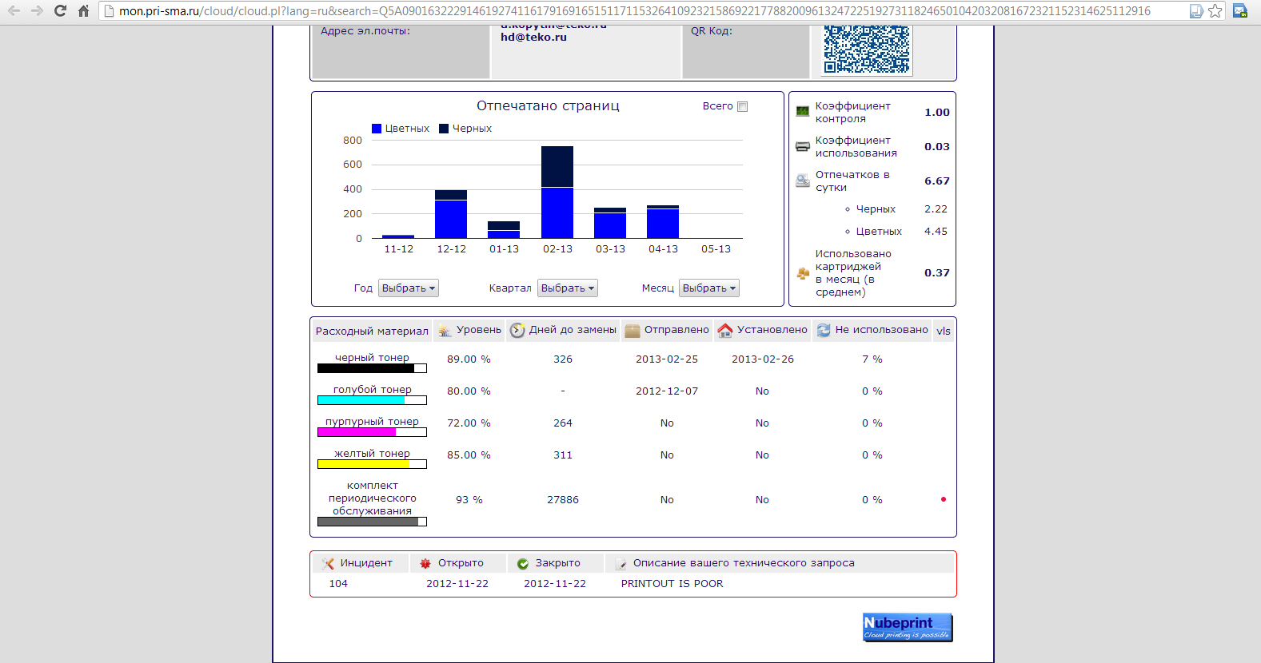
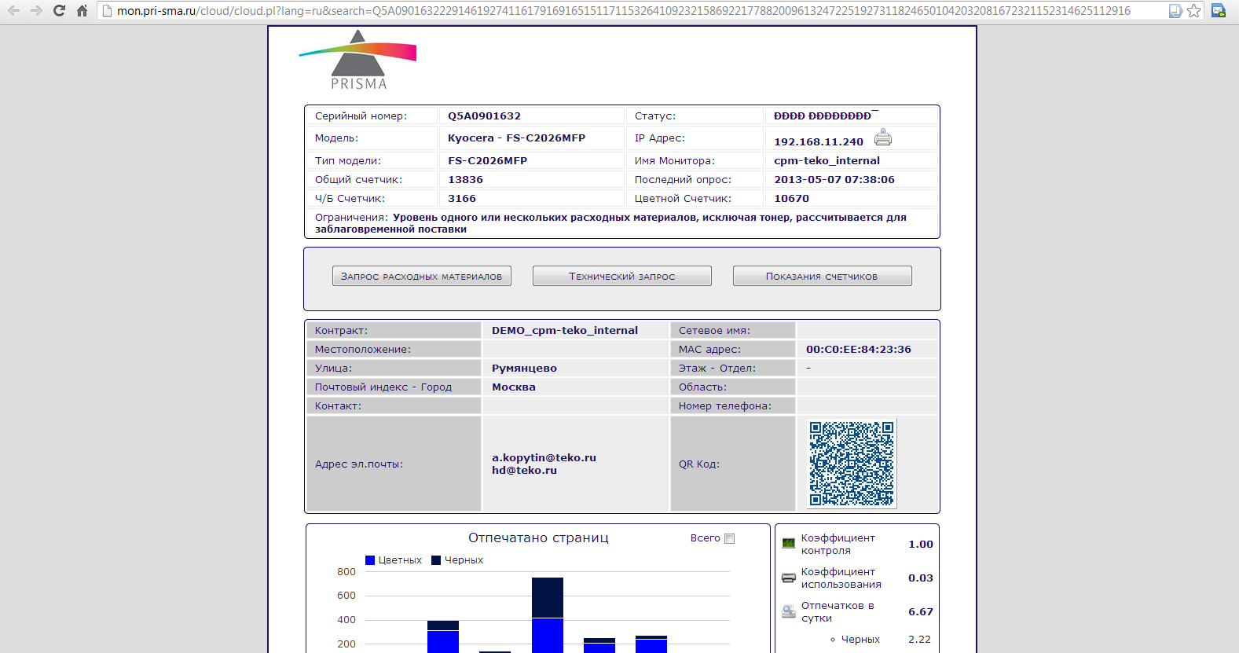
Преимущества системы мониторинга PriSma DCA
Получение данных об устройстве и о печати по серийному номеру либо c помощью QR-кода
Кнопки формирования уведомления о инциденте оператором
Создание уведомлений об инциденте через веб-интерфейс с помощью QR-кода
QR-код служит для быстрого входа на данную страницу.
Может быть распечатан и использован в качестве наклейки на устройство
Единая система для учета сетевых и несетевых устройств.

Slide 9
Преимущества системы мониторинга PriSma DCA
Не имеет ограничений при увеличении количества печатающих устройств Клиента
Имеет высокий уровень безопасности сбора и передачи данных, имеет открытый код
Может быть установлена на любом компьютере в сети Клиента
Не требует прав администратора при установке

Slide 10
Преимущества системы мониторинга PriSma DCA
Про-активное предупреждение об окончании ресурсных материалов
На основании данных полученных от устройства, либо на основании статистики
Отправляет уведомления пользователю и провайдеру с полными точными данными о расходном материале
Интеллектуально обрабатывает сложные технические события, и отправляет уведомления в службу сервиса

Slide 11
Преимущества системы мониторинга PriSma DCA
Хранит историю событий и потребления расходных материалов
Анализ использования каждого устройства с выдачей основных метрик
Рассчитывает потребность в расходных материалах на различные периоды от 15 до 60 дней
Имеет встроенный инструмент для проведения анализа эффективности по контракту

Slide 12
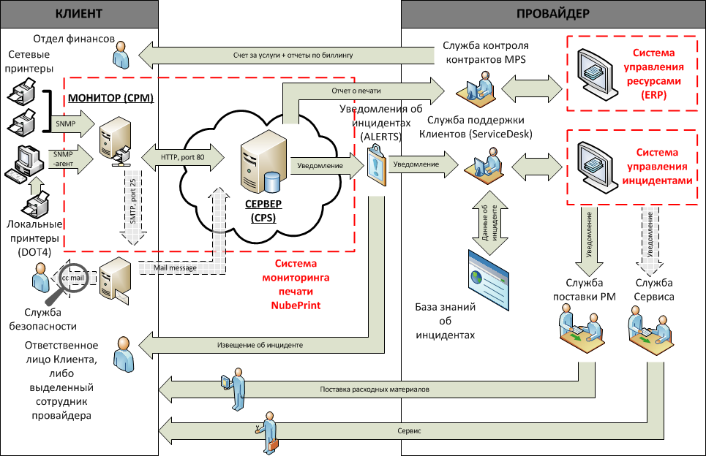
структура системы мониторинга PriSma DCA

Slide 13
Принципы работы системы мониторинга PriSma DCA
Способы передачи данных
HTTP, HTTPS или SMTP
Режимы сбора информации
Listing и Discover
Безопасность системы
Данные только с устройств, открытый код, хранение данных в дата-центрах
Типы обслуживаемых устройств
Типы расходных материалов

Slide 14
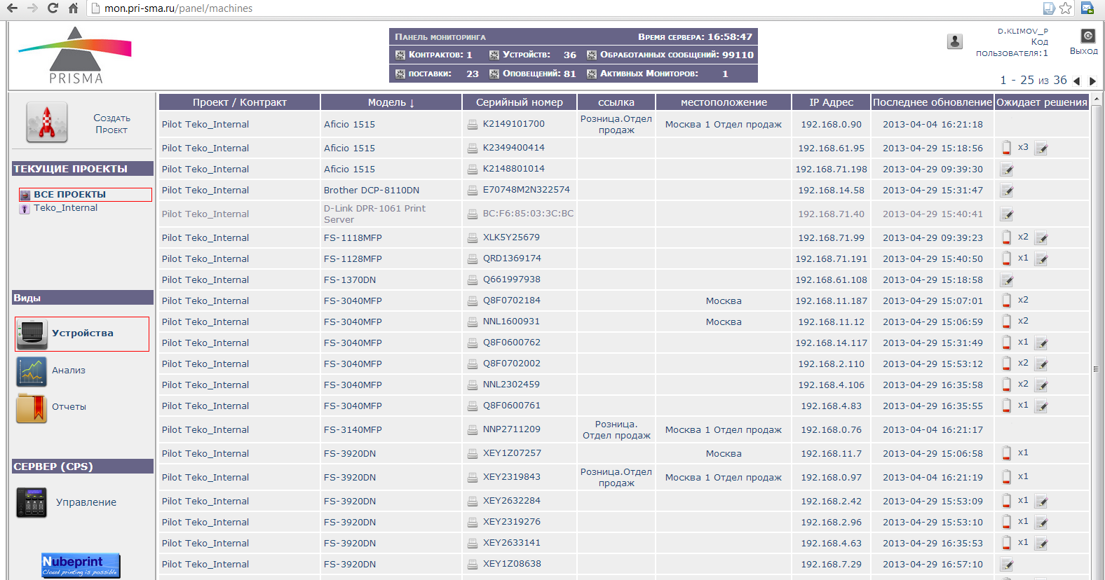
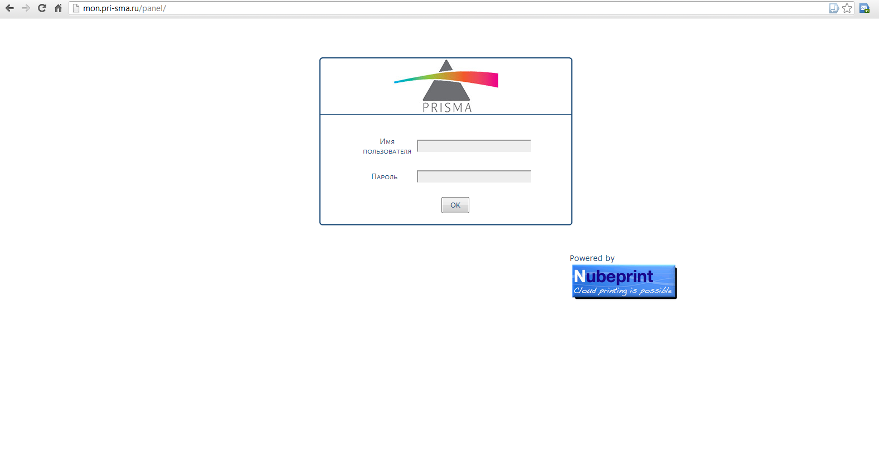
Интерфейс оператора (PANEL)
Основное табличное представление данных
Список проектов Провайдера
d.klimov
••••••••••
Виды представления данных:
1. По устройствам
2. Анализ
3. Отчеты

Slide 15
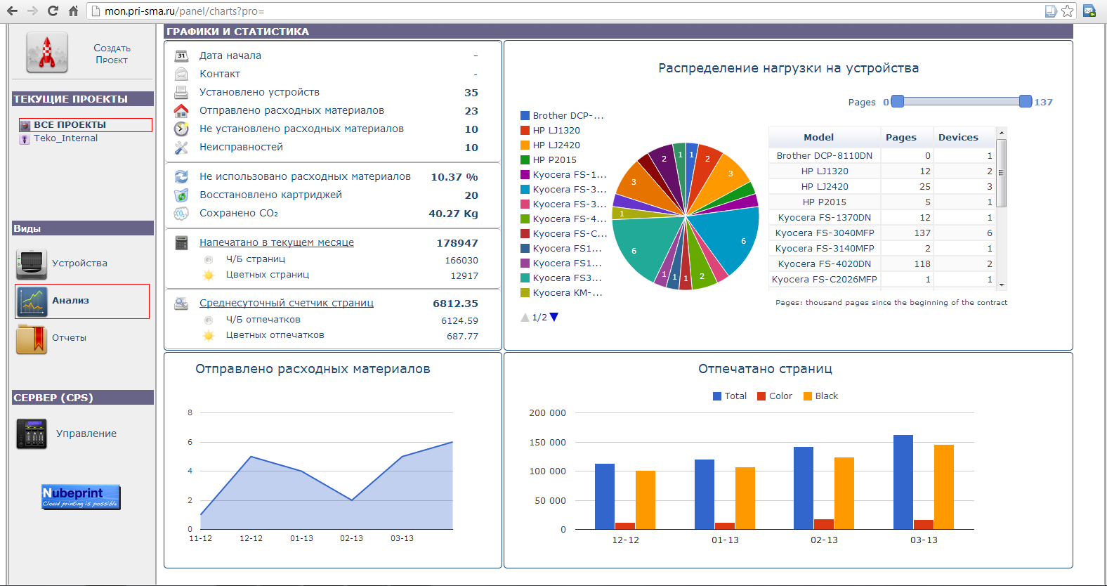
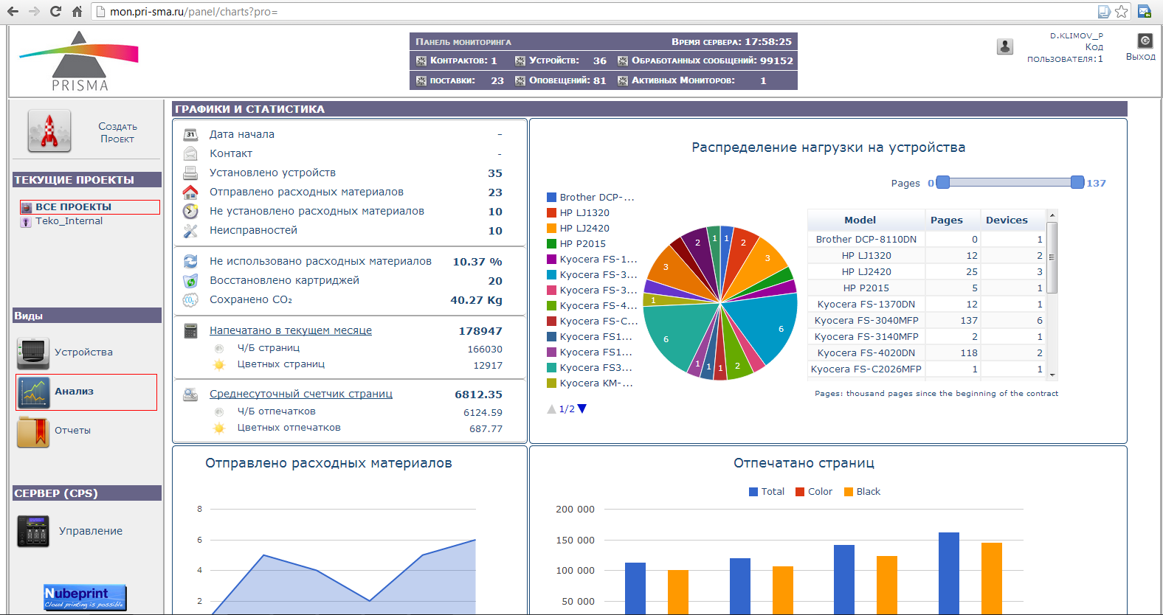
Интерфейс оператора (PANEL)

Slide 16
Эволюция аутсорсинга печати
Система мониторинга необходима Провайдеру, но не достаточна
Эволюция аутсорсинга от мониторинга к управлению процессами печати
Два решения для управления правилами (профилями) печати
Система управления печатью и оптимизации качества печати
Универсальный драйвер печати
Notes:
Все, о чем мы говорили с Вами до этого момента относилось к мониторингу печати по устройствам. Надеюсь, что я смог убедить Вас в том, что система мониторинга печати просто необходима Провайдеру, она позволяет повысить эффективность его работы, и, соответственно, быть более конкурентоспособным на рынке.
А что если Клиенту требуется отслеживать не только фактическую печать по устройствам, но и по пользователям, группам пользователей?
Действительно, в процессе эволюции аутсорсинга печати, такая потребность Клиента в большинстве случаев будет актуальна.
Мы понимаем, что управление профилями или политиками печати Клиента, требует более глубокого проникновения Провайдера в бизнес-процессы Клиента. Поскольку при реализации такого сервиса Провайдер будет иметь доступ к конфиденциальной информации Клиента, такой как: списки и группы пользователей, кто из пользователей сколько, каких документов распечатал, то мы уверены, что не все Клиенты будут готовы передать на аутсорсинг сервис управления профилями печати
Поэтому Клиентов которым необходим учет печати по пользователям или группам, мы условно поделили на две категории:
Те, кто готов передать на аутсорсинг сервис управления профилями печати, и те, кто имеет более высокие требования к безопасности данных, и поэтому самостоятельно готов управлять профилями печати.
Для этой группы Пользователей мы готовы предложить Программно-аппаратный комплекс с универсальным драйвером печати. Комплекс обеспечивает не только учет и планирование работ по пользователям, но и организацию печати документов с авторизацией через специальные терминалы и получение заданий на любом принтере.
Но сегодня мне хотелось бы более подробно остановиться на решении, которое, позволяет не только управлять профилями печати Пользователей, но и благодаря уникальной запатентованной технологии оптимизировать затраты на печать, за счет экономии тонера.

Slide 17
Для чего нужно управлять профилями печати?
Управление затратами (планирование, бюджетирование);
Экономия затрат на печать
на бумаге (преобразование печати (1 ст. ➔ 2 ст. печать; n-up печать)
преобразование цветных документов в черно-белые
за счет сокращения печати личных документов
на электроэнергии
Notes:
Давайте теперь посмотрим, а вообще, зачем Клиенту управлять профилями печати Пользователей? Какие выгоды может получить Клиент от этого сервиса?
Прежде всего, нужно отметить, что данный сервис предоставляет Клиенту управлять затратами на печать не только в целом по компании, но и вести их учет по структурным подразделениям, а так же планировать такие затраты, распределяя по бюджетам этих подразделений. Вторым, не менее важным моментом является экономия затрат на печать документов. Не смотря на то, что на данном этапе между Клиентом и Провайдером уже должен быть заключен на аутсорсинг, у Клиента все равно должна оставаться необходимость снижения совокупных затрат на печать. Ведь, Клиент платит не только за отпечатанные копии, но и за бумагу для печати, за электроэнергию, и вообще снижение общего числа отпечатков дает возможность снизить совокупные затраты на печать.
Такое снижение затрат возможно, например, за счет установки для некоторых документов, некоторых принтеров, или некоторых пользователей режима двусторонней или Н-ап печати по умолчанию, либо установки режима печать цветных отпечатков в черно-белом формате. Статистика наших партнеров показывает, что при внедрении в организациях систем для учета печати по пользователям или подразделениям, в этих организациях значительно сокращается объем непрофильной печати предназначенной для личного использования Пользователей. Кроме этого, такие ограничения и функции управления режимов перехода в состояние ожидания дают существенную экономию электроэнергии за которую Клиент все равно платит.
С решением этих задач наилучшим образом может справиться система управления печатью и оптимизации качества из проекта Призма
Эта система не только выполняет функции администрирования процессов печати по пользователям или подразделениям, но и позволяет экономить тонер, используя запатентованный алгоритм работы. Давайте посмотрим как это работает?

Slide 18
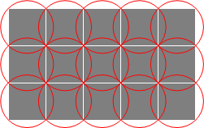
Как Работает оптимизатор пикселей
ШАГ1.
Все пиксели в компьютере квадратные
ШАГ2.
Но принтеры не могут показывать квадратики, и драйвер принтера конвертирует квадратики в круги
ШАГ3.
В процессе печати эти круги перекрывают друг друга, создавая ненужное покрытие и перерасход тонера
Уровень экономии тонера для элементов типа: «графика» - 20%
P
Технология идентификации фрагментов документа делит его на три типа элементов (текст, графика, фото), и устанавливает для каждого элемента уровень экономии тонера
Уровень экономии тонера для элементов типа: «текст» - 29%
Уровень экономии тонера для элементов типа: «фото» - 20%
ШАГ4.
Уникальный алгоритм оптимизатора определяет какие из пикселей могут быть удалены, и удаляет их
ШАГ5.
Тонер проникает в пространства из которых были удалены перекрывающие друг друга пиксели

Slide 19
Эффективность использования системы Оптимизатор печати
Экономия | Единица измерения | Инструмент снижения затрат
1600 руб. | Каждый пользователь в год | Система оптимизации расхода тонера
1700 руб. | Каждый пользователь в год | Управление политиками/ профилями печати пользователей. Отчетность
Notes:
Бред какой-то у меня не получились такие цифры

Slide 20
Преимущества оптимизатора печати Prisma
Сокращает затраты на расходные материалы
Предоставляет максимально полную информация о результатах печати
Устанавливает правила печати
Гибкая политика управления питанием
Централизованная консоль управления
Notes:
Экономит тонер, что способствует снижению затрат Провайдера не только на самом тонере, но и на количестве визитов к Клиенту, на бункерах отработанного тонера, что в итоге повышает его эффективность. Позволяет оптимизировать расход тонера или чернил и сэкономить до 70% от стоимости расходных материалов
Предоставляет максимально полную информация о результатах печати в виде различных отчетов, например, таких как отчет о затратах на печать, о плотности заполнения страниц, об использовании устройств печати, об активности печати по пользователям или группам и другие отчеты
Устанавливает правила печати по различным критериям, например такие как
Правила приложений – позволяет печатать из приложения для авторизованных пользователей.
Печать в цвете – Позволяет печатать в цвете авторизованным пользователям
Установка квот – устанавливает количество страниц , цветных или монохромных, которое пользователь может распечатать в день, неделю или за месяц
Преобразование цветных отпечатков – автоматически преобразует цветные отпечатки в монохромные
Печать изображений – позволяет авторизованным пользователям или группам пользователей распечатывать изображения
Дуплексная печать – автоматическое установление двусторонней печати для определенных принтеров
N-up – автоматическое использование функции несколько страниц на листе для определенных принтеров
Печать водяных знаков – автоматическая вставка водяных знаков при печати документов
Позволяет произвести гибкую настройку электропитания по устройствам
Предоставляет удобную централизованный интерфейс для управления инфраструктурой печати

Slide 21
БЛАГОДАРЮ ЗА ВНИМАНИЕ
ВОПРОСЫ….

